Slide 1

De l'observation aux politiques publiques transfrontalières
Utilisation de la connaissance par les démarches d’aménagement : exemple du SRADDET Grand Est
Stéphanie BAILO, Chef de projet SRADDET, Région Grand Est
17 septembre 2018Paris

Slide 2
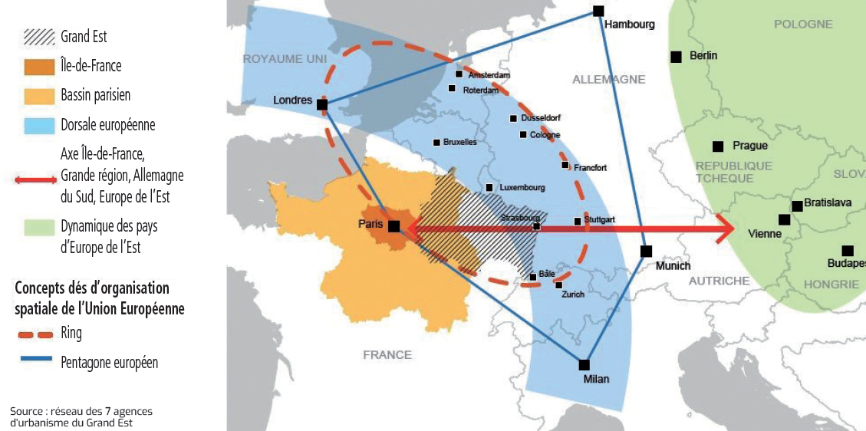


Le Grand Est, la Région la plus Européenne de France
Notes:
Partie 1 : d’abord on commence par la carte d’identité de notre territoire avec:
Son positionnement géographique au cœur de l’Europe, à la croisée de 3 des 9 grands corridors européens de transports
Ses héritages du passé comme les grandes guerres, la construction Européenne ou encore son caractère industriel
Et son organisation administrative et territoriale avec le nouveau paysage des EPCI – territoires de compétences, des SCoT – territoires de planification, mais aussi les territoires de projets que sont les Pays et les Parcs, et les habitudes de coopération transfrontalières solides.

Slide 3
Le Grand Est et ses habitudes de coopérations transfrontalières
Notes:
Olivier PIA à Martine LIZOLA
Tout d’abord que peut-on dire du positionnement de cette nouvelle Région ?
C’est la Région la plus impactée par le transfrontalier avec:
4 pays frontaliers : Belgique, Luxembourg, Allemagne et Suisse
4 des 9 corridors européens la traverse.
Notre Région a des habitudes de coopération et des politiques transfrontalières très développées avec notamment :
3 programmes de coopération Interreg (Grande Région, Rhin Supérieur et France-Wallonie)
5 Eurodistricts (Sarre-Moselle, Pamina, Strasbourg-Ortenau, Fribourg-Centre et Sud Alsace, Bâle)
Aussi, comme les Contrats de Plan Etat-Région (CPER), les documents stratégiques sur les fonds européens que sont les Programme opérationnel (PO) du FEDER et les Programme de développement rural (PDR) du FEADER, viendront alimenter le SRADDET.
Au delà du transfrontalier, la Région Grand Est est aussi largement tournée vers Paris et la Région Ile de France. Des liens sont aussi à consolider avec les Régions Hauts-de-France et Bourgogne-Franche-Comté.

Slide 4
Le Grand Est, interdépendant des territoires transfrontaliers

Slide 5
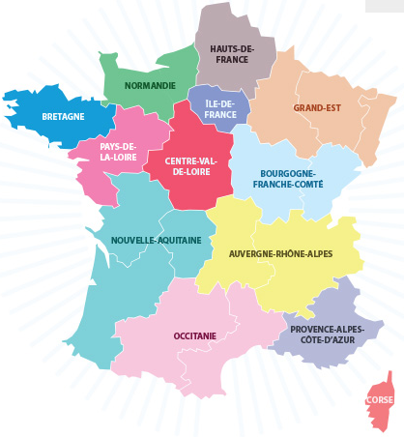
Le SRADDET, schéma régional d’aménagement,
de développement durable et
d’égalité des territoires
Rapport
Annexes
…
Diagnostic territorial
Diagnostics
thématiques
Etat des lieux
Évaluation
environnementale
Enjeux et défis
Stratégie
Fascicule
Objectifs
Opposables « prise en compte »
Règles générales
Opposables « compatibilité »
Mesures
d’accompagnement
Carte 1/150millième
Indicateurs de suivi
et d’évaluation
LE SRADDET
Notes:
Loi NOTRE : obligation pour les Régions, mais volonté des élus de la Région Grand Est de donner du corps à cette stratégie.
Suite à la fusion à 3, saisir cette opportunité pour « faire Région » et réussir le dialogue Région-territoires
Volonté avec le SRADDET de renforcer l’attractivité de nos territoires, en réunissant toutes les conditions du développement.
Ce SRADDET est en parfaite complémentarité avec 2 autres schémas de la nouvelle Région :
le SRDEII – Schéma de développement économique - qui lui booste les entreprises
et le CPRDFOP - plan régional pour la formation professionnelle - qui travaille sur le capital humain.

Slide 6











Le SRADDET, vision partagé de l’avenir des territoires du Grand Est
Égalité
Numérique
SDTAN
Un schéma stratégique intégrateur pour plus de cohérence et de lisibilité
Transport
SRIT
Climat-
air-énergie
SRCAE
Déchets
PRPGD
Biodiversité
SRCE
Un document de planification régional prescriptif où chacun participe à sa mise en œuvre
Une vision partagée
où chacun trouve sa place
→ à prendre en compte
→ être compatible avec
objectifs
règles
Plan Climat
(PCAET)
SCOT
à défaut PLU(i),
Carte communale
Plan de
déplacement
(PDU)
Charte de parc (PNR)
Notes:
Un schéma stratégique intégrateur pour plus de cohérence et de lisibilité
Une vision partagée où chacun trouve sa place
Un document de planification régional où chacun participe à sa mise en œuvre et notamment les plans climat règlementaires
Se substituant aux schémas qu’il intègre le SRADDET devient la stratégie unique:
3 schémas régionaux du climat, de l'air et de l'énergie (SRCAE) qui doivent faire l'objet d’une évaluation préalable (dans les 6 mois à partir de la délibération sur la méthode d’élaboration du SRADDET)
3 schémas régionaux de cohérence écologique (SRCE)
2 schémas régionaux des infrastructures de transport (SRIT)
les schémas directeurs territoriaux d'aménagement numérique (SDTAN)
le futur plan régional de prévention et gestion des déchets (PRPGD)

Slide 7
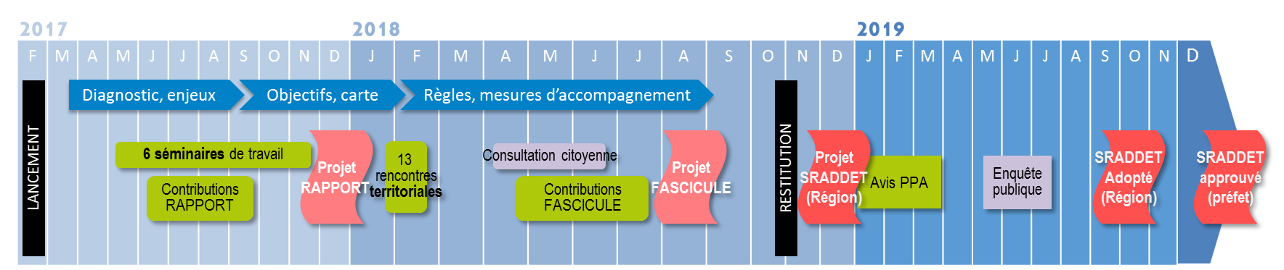

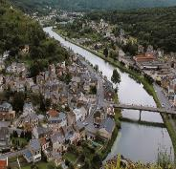
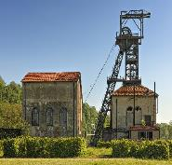



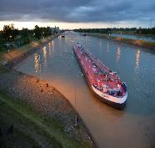

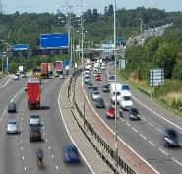
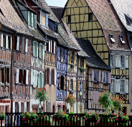
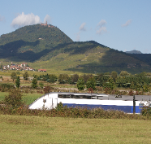
Le calendrier du SRADDET et les modalité d’élaboration

Slide 8
La mise en œuvre du SRADDET
Sensibilisation - animation
LE SRADDET
Animation de réseaux d’acteurs : SCoT, PCAET, PNR, AOMD…
Rapport
Grands chantiers opérationnels
Diagnostic
Etat des lieux et enjeux du Grand Est
Aménagement, transport, énergie, biodiversité, eau, déchets…
Stratégie
Projet de territoire pour le Grand Est à horizon 2050
Objectifs
Thématiques : Plateforme du foncier, Stratégie biodiversité, Plan d’actions déchets, Territorialisation CAE…
Transversaux : Travaux SRADDET-SRDEII, contributions aux autres plans et schémas PRFB, SRB…
Politiques publiques
Annexes
Diagnostics thématiques
Atlas SRCE
Evaluation environnementale …
Fascicule
Ajustement des politiques publiques Europe, Etat, Région, Départements, EPCI…
Diapositifs de soutiens, contractualisation avec les territoires, partenariats…
Règles et mesures d’accompagnement
Indicateurs de suivi et d’évaluation
Suivi - évaluation
Avis SCoT / PCAET / Charte de PNR / PDU
Bilan et rendez-vous annuel du SRADDET et évaluation tous les 6 ans
Partenariats observatoires (7AU, ATMO, ORTL…)

Slide 9
La place du transfrontalier dans le SRADDET
Concertation transfrontalière importante et en amont:
point d’information aux instances de coopération
séminaires de travail et rencontres territoriales
séminaire dédié au transfrontalier
contributions écrites et traductions
consultation formelle (guide de procédure du Rhin Supérieur)
Limites : Organisation administrative, de compétence ou encore de façon de planifier de part et d’autre des frontières
Mobilisation des connaissances existantes et productions:
SIG transfrontaliers des espaces de coopération (GéoRhéna, SIG GR)
Articulation avec les schémas existant
Limites : instance de décision, habitudes de travail des acteurs …
Inscription du transfrontalier dans les documents du SRADDET
En transversal car le transfrontalier touche tous les sujets du SRADDET
Les volets transport-mobilité et biodiversité font l‘object de coopérations concrètes
Limites : levier d’action juridique sur le transfrontalier, cadre du SRADDET (hors emploi, formation…), thématique aménagement, déchets, climat air énergie, eau au stade de la connaissance

Slide 10
Innover dans le transfrontalier
Les problématiques transfrontalières sont différentes selon les frontières
Quelle gouvernance ? À quelle échelle ? Pour quels projets ?
L’inertie des espaces de coopération ne réponds pas toujours aux enjeux pratico-pratiques des territoires transfrontaliers ?
Quelle forme de coopération pour être plus réactifs/concrets en transfrontalier?
Vers des réseaux métropolitains transfrontalier et un réseau des Eurodistricts?
Systématiser la concertation transfrontalière ?

Slide 11
L’équipe technique interservices
Laure THIBAULT, Référente transport
Direction des Transports et de la mobilité
Service Intermodalité mobilité régionale et transfrontalière
03 88 15 38 25
Stéphanie BAILO, Chef de projet SRADDET
Direction de l’Environnement et de l’Aménagement
Equipe projet SRADDET
03 88 15 64 94
Christine PEPPOLONI, Référente climat-air-énergie
Direction de l’Environnement et de l’Aménagement
Service Transition énergétique
03 87 31 81 50
Benoît LEPLOMB, Chargé de mission SRADDET
Direction de l’Environnement et de l’Aménagement
Equipe projet SRADDET
03 87 61 68 11
Alexandra ROSSI, Référente biodiversité
Direction de l’Environnement et de l’Aménagement
Service Eaux et Biodiversité
03 88 15 65 36
Camille MORIN, Chargée de mission SRADDET
Direction de l’Environnement et de l’Aménagement
Equipe projet SRADDET
03 88 15 66 37
Camille BARTHE, Référent eau
Direction de l’Environnement et de l’Aménagement
Service Eaux et Biodiversité
03 87 33 67 62
sraddet@grandest.fr
Région Grand Est
Site de Strasbourg
1 place Adrien Zeller - BP91006
67070 Strasbourg cedex
Eloïse VANCOMERBEKE, Référente déchets
Direction de l’Environnement et de l’Aménagement
Service Transition énergétique
03 88 15 64 96

